Slide 1
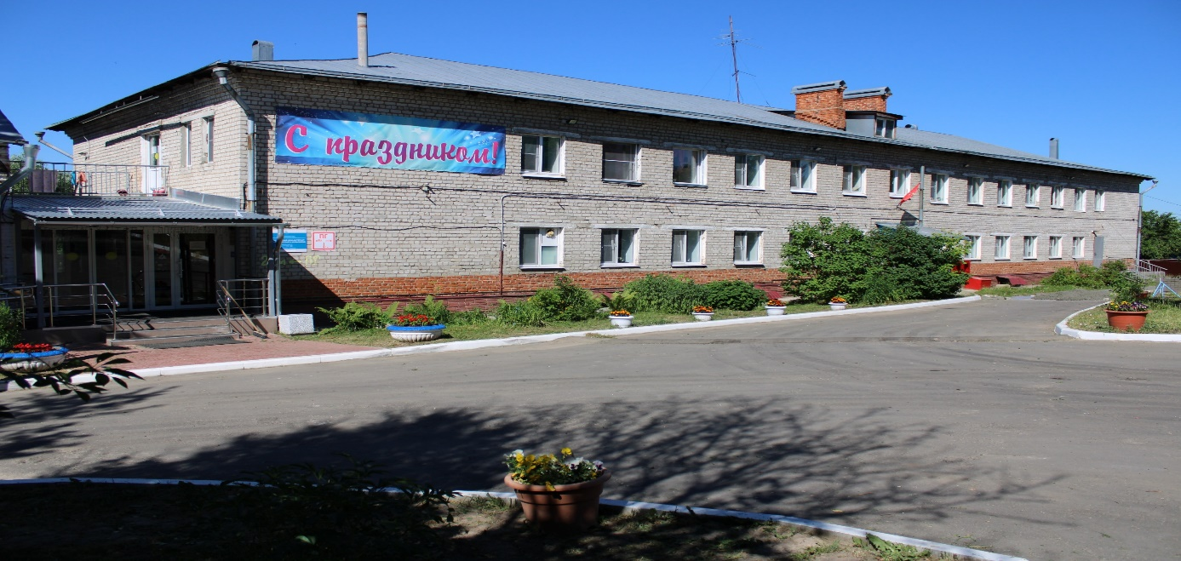
ГБУСОВО «Оргтрудовский дом-интернат для престарелых и инвалидов»
Владимир 2023 год

Slide 2
ГОСУДАРСТВЕННОЕ БЮДЖЕТНОЕ УЧРЕЖДЕНИЕ СОЦИАЛЬНОГО ОБСЛУЖИВАНИЯ ВЛАДИМИРСКОЙ ОБЛАСТИ «ОРГТУДОВСКИЙ ДОМ-ИНТЕРНАТ ДЛЯПРЕСТАРЕЛЫХ И ИНВАЛИДОВ» предназначен для предоставления социальных услуг в стационарной форме при постоянном круглосуточном проживании граждан пожилого возраста и инвалидов, многие из которых полностью или частично утративших способность либо возможность к самообслуживанию. Так же организация обеспечивает предоставление гражданам помощь в уходе, медицинскую помощь лицам имеющем стойкие ограничения жизнедеятельности, приводящие к зависимости от посторонней помощи, поддержания качества жизни, независимости, автономии и самореализации.
На конец 2023 года в ГБУСОВО «Оргтрудовском доме-интернате для престарелых и инвалидов» проживало 70 получателей социальных услуг при плановой вместительности 72 койко-места.

Slide 3
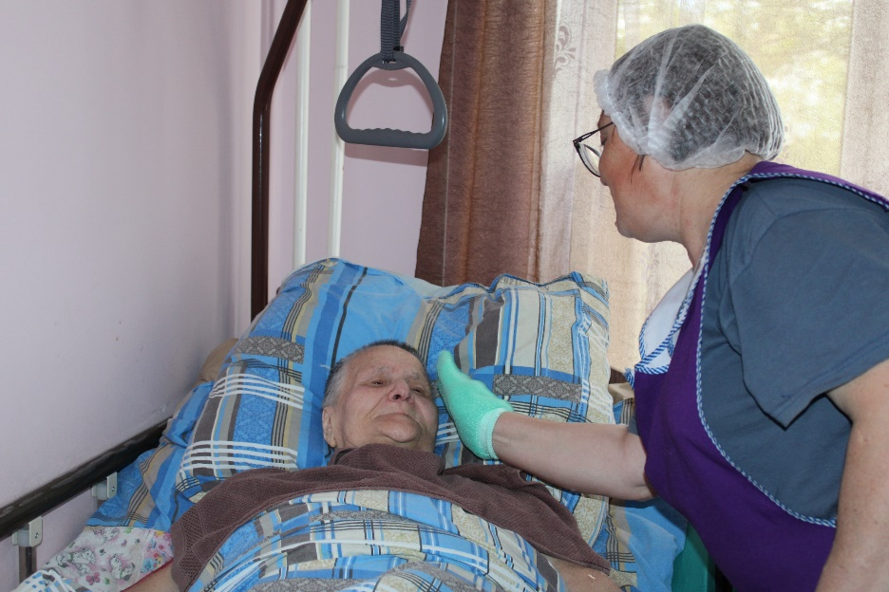
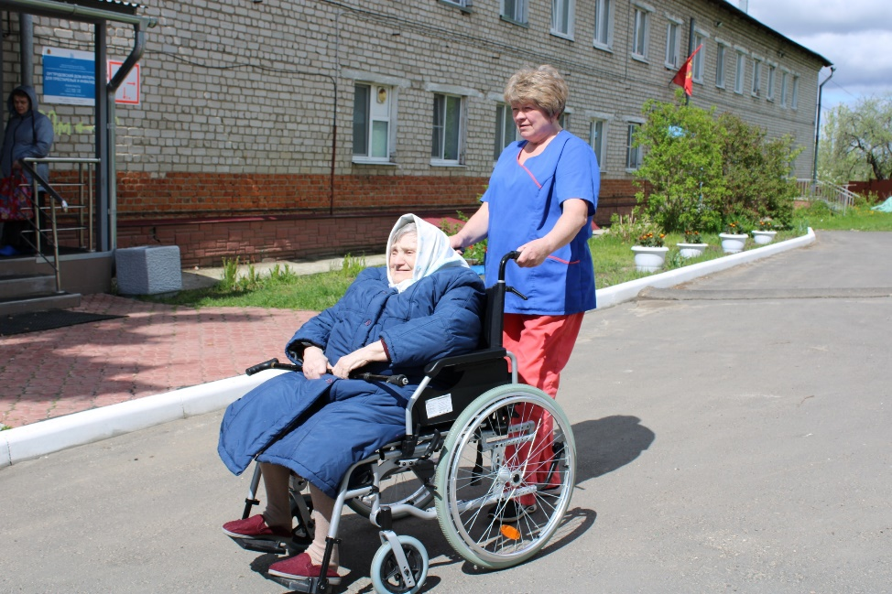
Медицинская работа в доме-интернате осуществляется в соответствии с лицензией № ФС -33-01-001085 от 02 апреля 2012 года на осуществление медицинской деятельности и утвержденным планом работы медицинского кабинета. Медицинскую деятельность в доме-интернате осуществляют врач-терапевт, старшая медицинская сестра, медицинские сестры, помощники по уходу. Организована круглосуточная работа помощников по уходу.

Slide 4
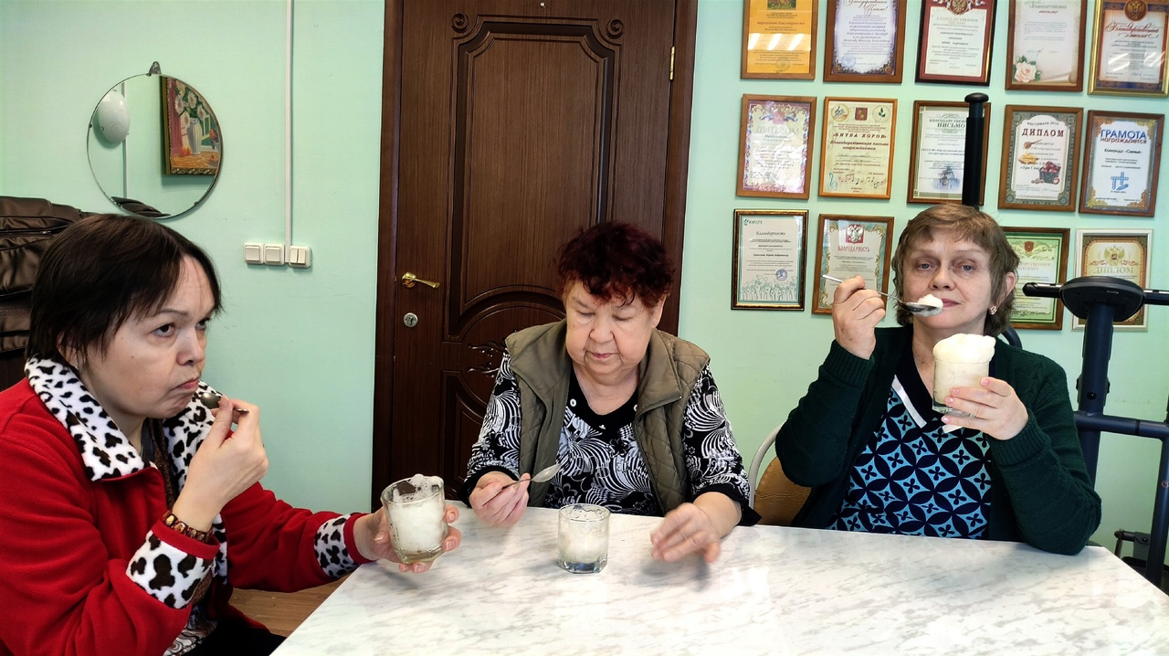
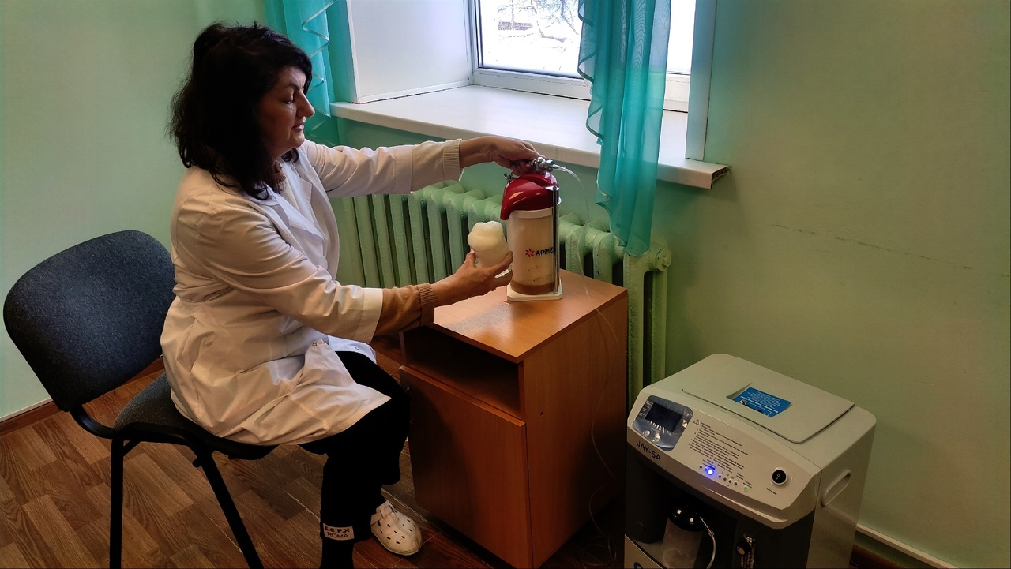
В апреле 2023 года в учреждении был приобретен кислородный коктейлер, благодаря которому в учреждении проводится регулярная витаминотерапия с помощью кислородных коктейлей, которые дают заряд энергии, способствуют повышению иммунитета в период неустойчивой эпидемиологической обстановки.

Slide 5
В 2023 году проводились противоэпидемические мероприятия, в том числе по иммунизации проживающих. Были вакцинированы от: Covid-19 - 70 человек; пневмококка – 10 человек и гриппа – 70 человек.
Большое внимание было уделено диспансерному наблюдению за состоянием здоровья лиц, страдающих хроническими заболеваниями, функциональными расстройстваи в целях выявления и предупреждения осложнений, а так же иных патологических состояний и их профилактика. Согласно утвержденному плану на 2023 год диспансеризацию прошли 68 получателей социальных услуг.

Slide 6
В течение 2023 года проводились консультации узких специалистов (по медицинским показаниям) таких как: - психиатра – 6 человек;
- невролога – 30 человек;
- хирурга – 10 человек;
- отоларинголога – 6 человек;
- 25 человек;
- дерматолога – 70 человек;
- терапевта – 70 человек;
- эндокринолога – 13 человек;
- пульманолога – 10 человек;
- кардиолоонколога – 5 человек;
- окулиста га – 25 человек;
- травматолога – 2 человека;
- гастроинтеролога – 1 человек;
Все обследования проходили на базе лечебных учреждений г. Владимира. В настоящее время отмечается положительная динамика после оперативного лечения.

Slide 7
Своевременно решались вопросы по госпитализации получателей социальных услуг в лечебные учреждения.
За 2023 год в лечебные учреждения было госпитализировано 39 человек:
- планово - 12 человек;
- экстренно - 21 человек.
- отправлено на санаторно-курортное лечение в Областной госпиталь для ветеранов войн п. Пенкино Камешковского района 6 человек.
Ведется работа по установлению групп инвалидности в соответствии с заболеваниями у получателей социальных услуг. На конец 2023 года в доме-интернате проживает 41 человек имеющих инвалидности, в том числе: I группа –14 человек; II группа – 18 человек; III группа – 9 человек.
»

Slide 8
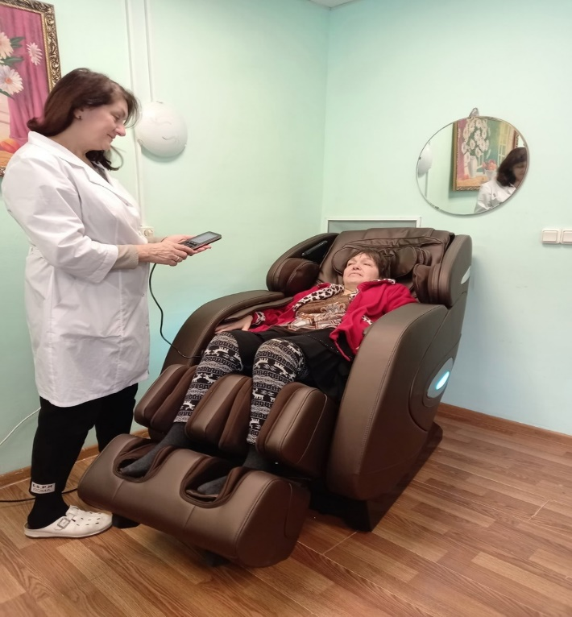
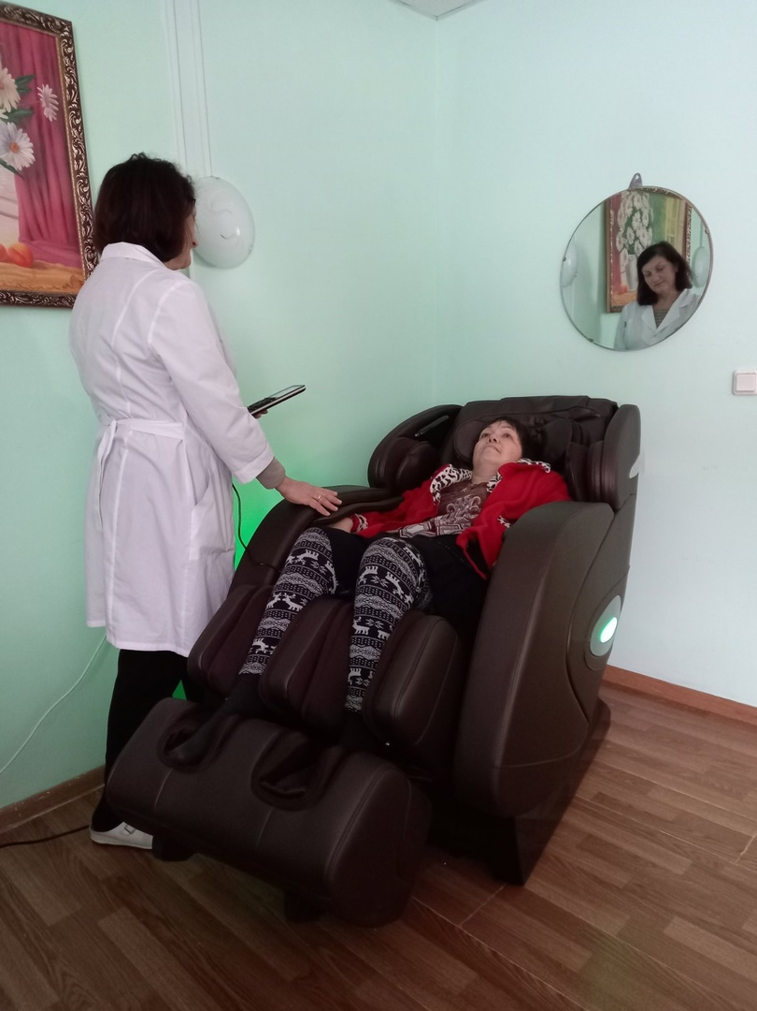
В рамках проекта «Старшее поколение» в учреждении разработано система мероприятий, направленных на развитие и поддержание функциональных способностей граждан, обеспечивающих сбалансированную систему социального обеспечения, медицинской помощи и реабилитационных услуг с учетом индивидуальных потребностей, психофизических особенностей и предпочтений каждого. Для обеспечения комфортных и безопасных условий проживания, для поддержания и сохранения здоровья в учреждении приобретено следующее оборудование:
кресло для массажа и релакса

Slide 9
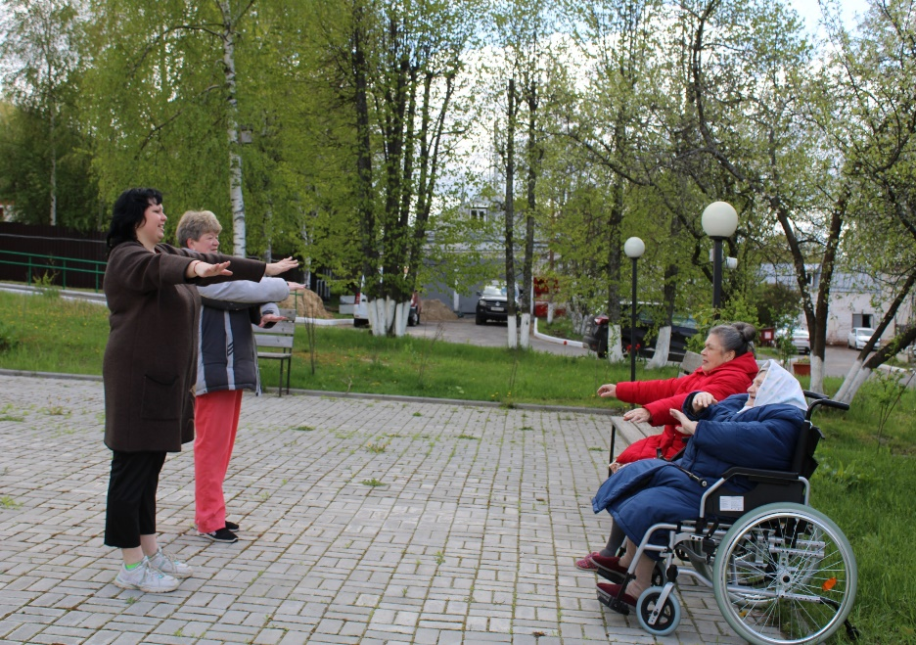
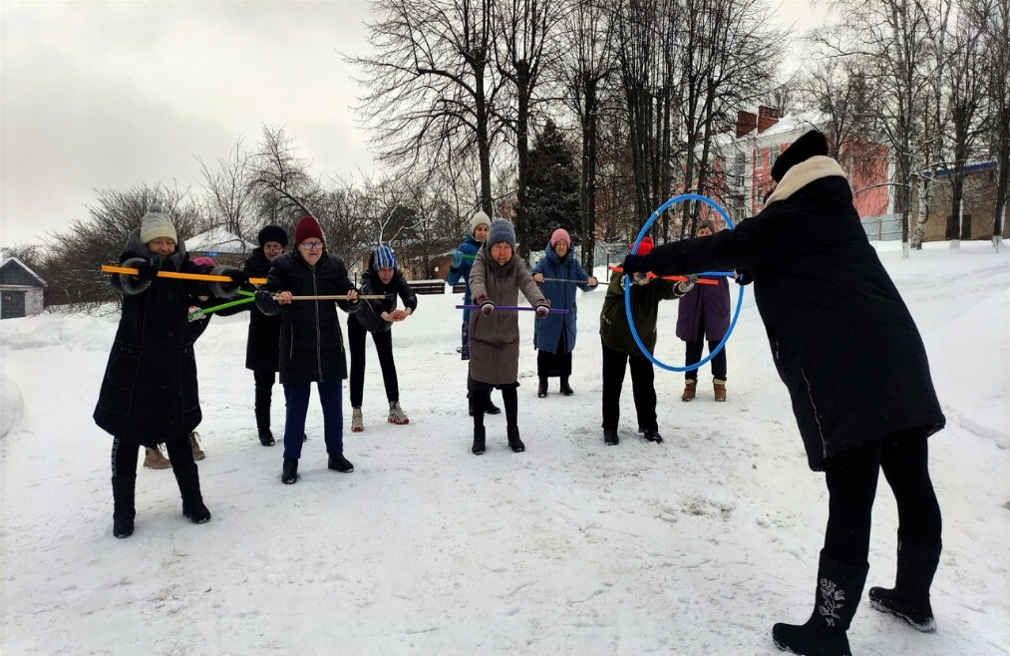
кресло-подушка с подлокотниками
кресло-лифт для перемещения инвалидов с электроприводом
и другие средства реабилитации для маломобильных и немобильных.
В целях поддержания коммуникативных способностей проводятся беседы и тренинги с психологом. Организовано чтение литературы, досуг (игры, рукоделие), обеспечение полноценного отдыха. Реабилитологом проводятся обучение навыкам пользования средствами ухода и техническими средствами реабилитации, занятия адаптивной физической культурой, направленной на поддержание физической активности, а так же оздоровительные мероприятия на свежем воздухе.

Slide 10
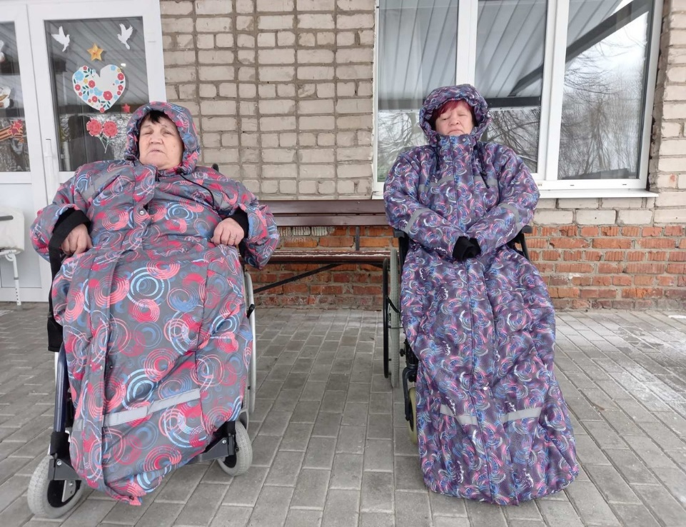
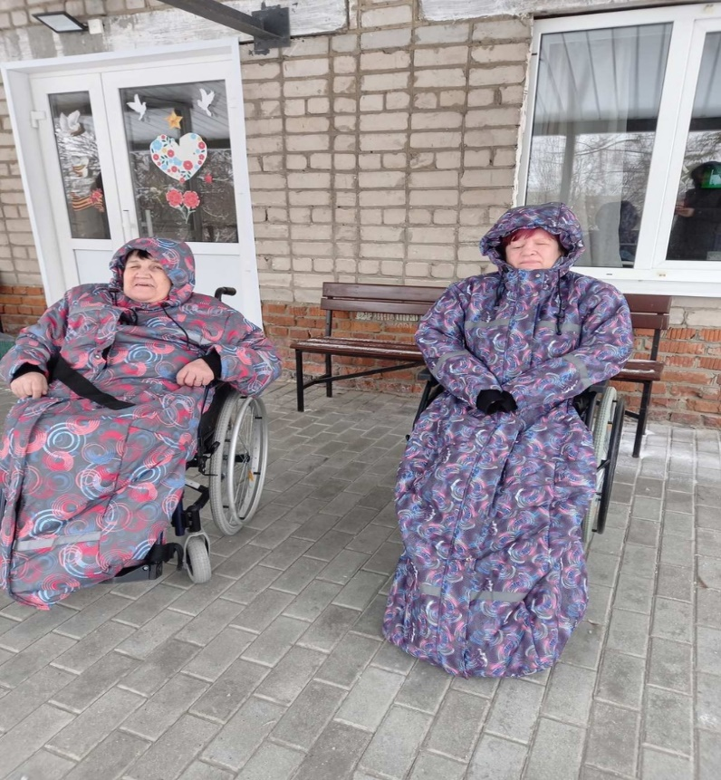
В конце 2023 года для маломобильных и немобильных заказан пошив зимних костюмов для прогулок из высококачественных материалов, адаптированных к любым погодным условиям, доставляющих комфорт и удовольствие от пребывания на свежем воздухе. Конструктивные особенности костюма облегчают работу сотрудников в подготовке к прогулкам.

Slide 11
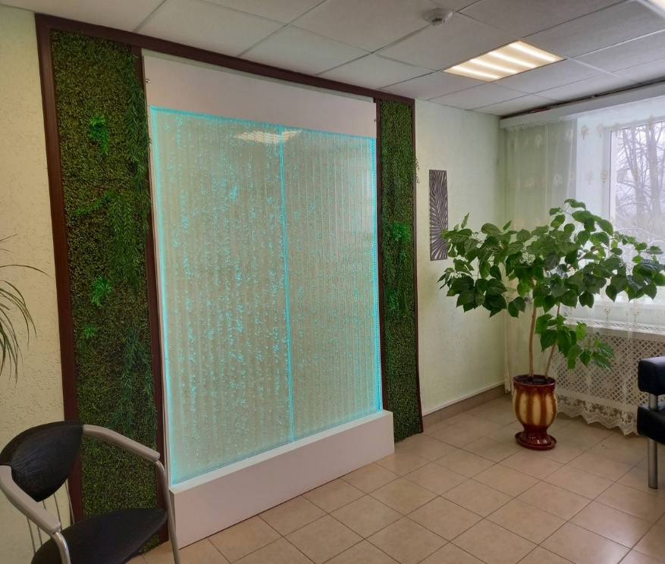
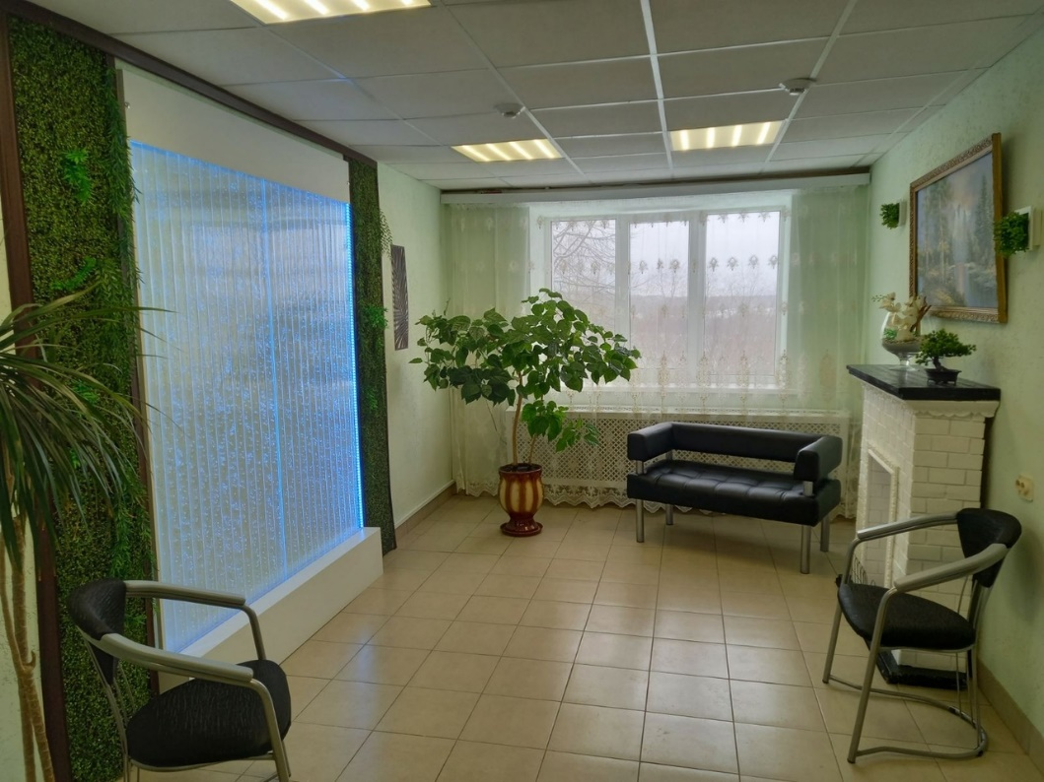
С целью снятия психоэмоционального напряжения, устранения агрессивности, профилактики когнитивных нарушений, создания позитивного внутреннего фона для пожилых людей в учреждении организуется комната психоэмоциональной разгрузки – сенсорная комната.
Полная ее комплектация запланирована на начало 2024 года. Создание комнаты нам позволит в полной мере использовать методы оздоровления наших проживающих.

Slide 12
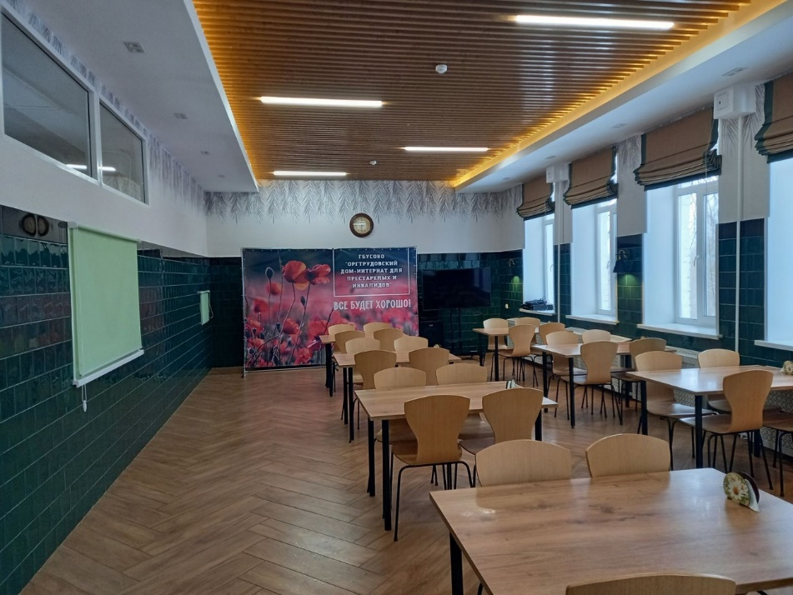
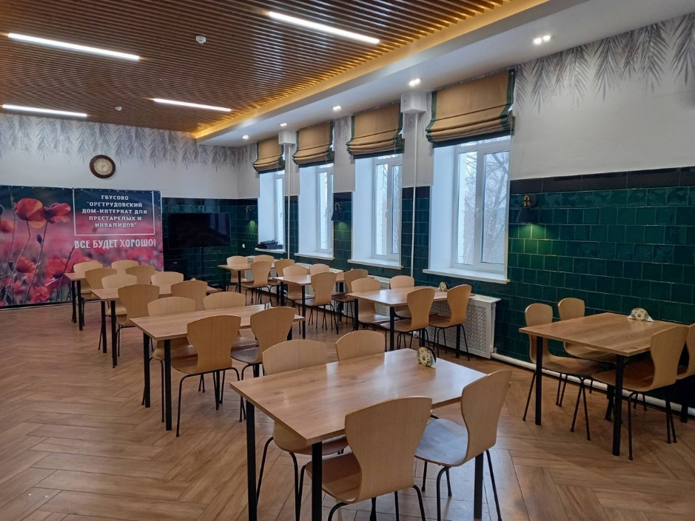
В рамках проекта «Старшее поколение» в 2023 году проводилась работа по укреплению и развитию материально-технической базы учреждения:
Проведен ремонт комнат обеденного зала столовой учреждения – 880037,69 т.р.;
Проведён текущий ремонт водопроводных сетей – 1521259 т.р.;

Slide 13
В 2024 году планируется произвести текущий ремонт здания бани-прачечной и реконструкция его входной группы.
Так же планируется ремонт кровли главного корпуса учреждения, средства выделены по программе «Старшее поколение»
В 2023 году организованы культурно - досуговые мероприятия с вовлечением людей всех возрастных категорий и родом увлечений, что является одной из главных задач поставленных в учреждении. Этому способствует организация клубов по увлечениям. Каждый для себя может выбрать любые направления деятельности

Slide 14
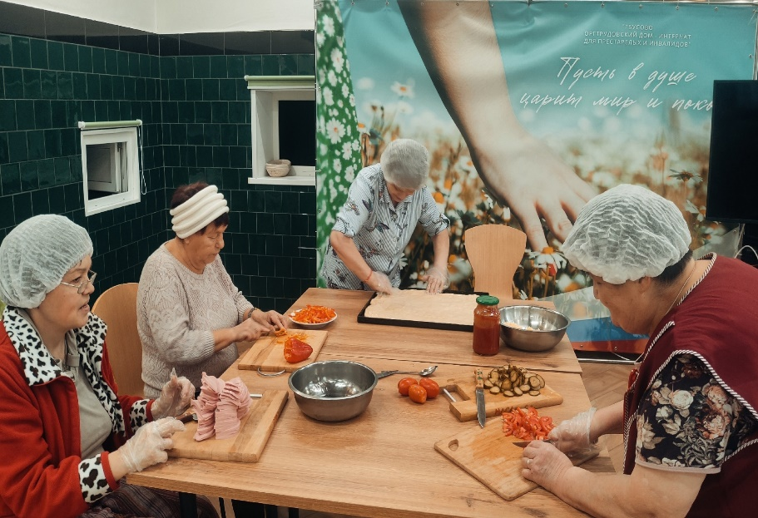
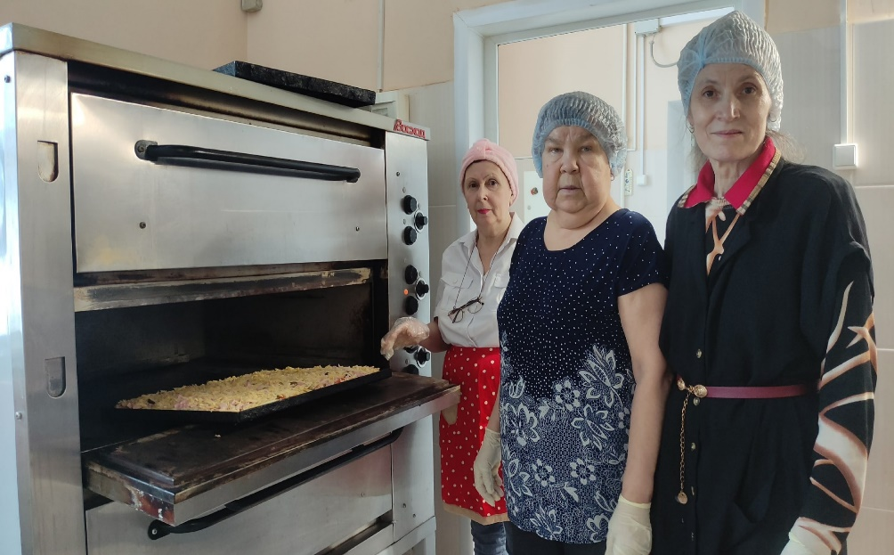
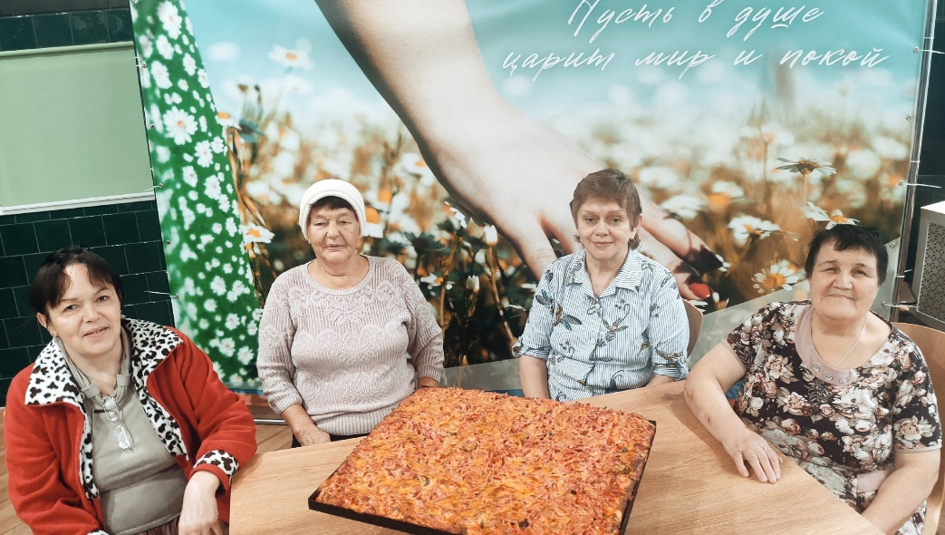
«Кафе-клуб «Пеперони»»
Цель проекта: получить получателям социальных услуг профессиональные навыки приготовления вкусной и здоровой пищи.

Slide 15
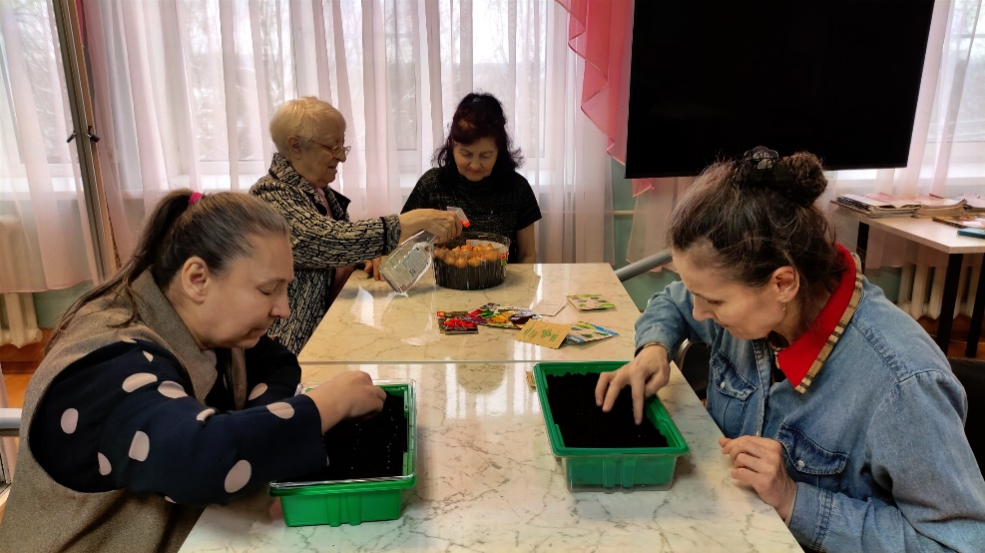
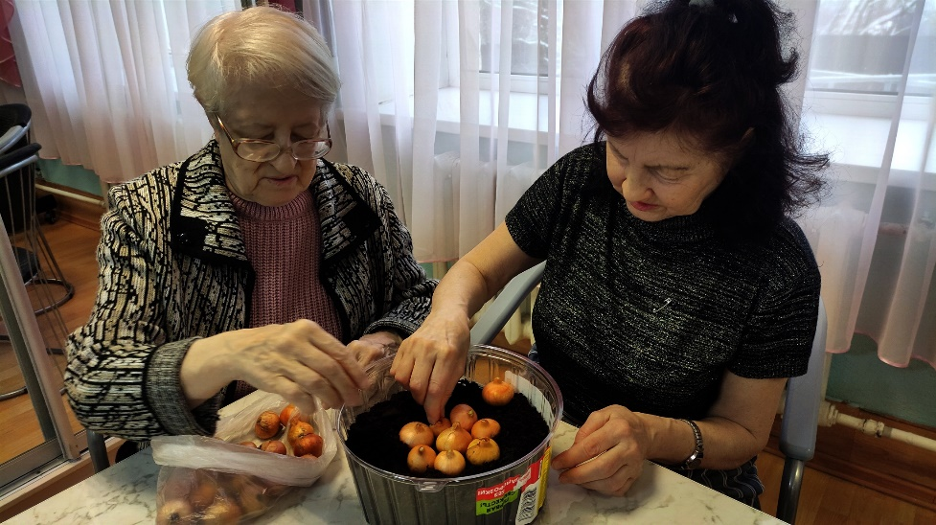
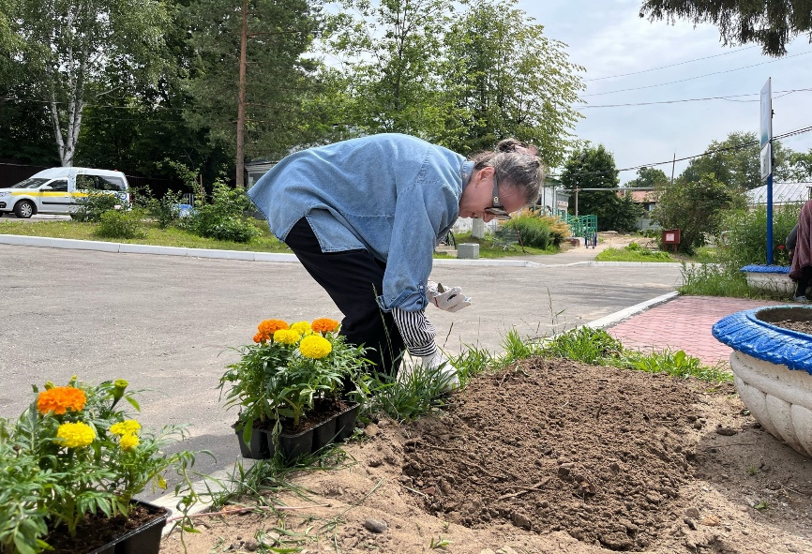
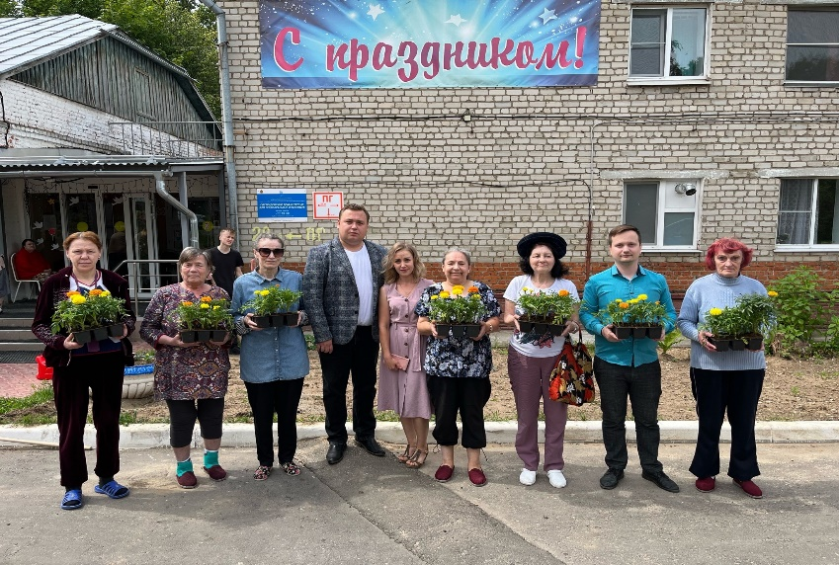
«Клуб «Цветочная оранжерея»»
Цель проекта: развитие у получателей социальных услуг интереса к окружающему миру, трудолюбия, творческих способностей, развитие мелкой моторики, памяти, усидчивости и наблюдательности.

Slide 16
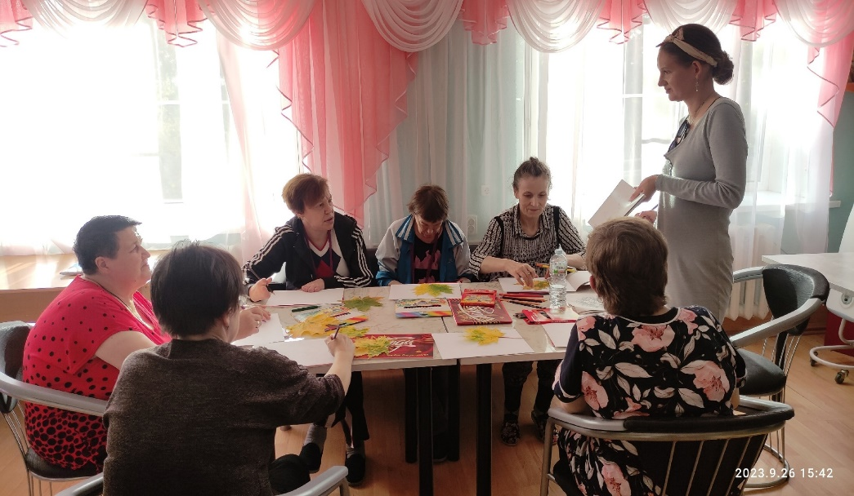
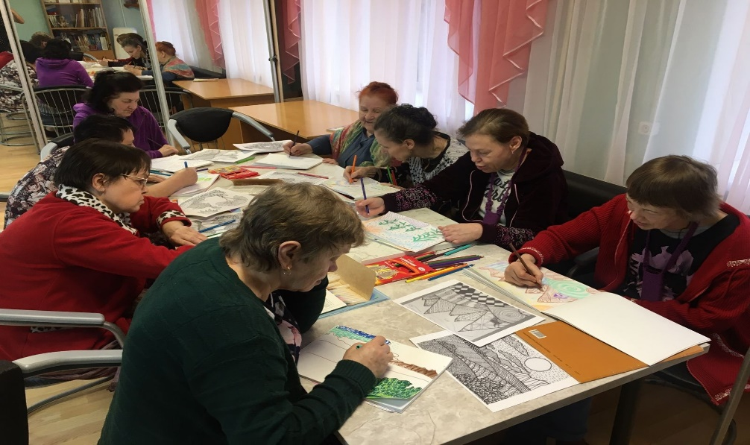
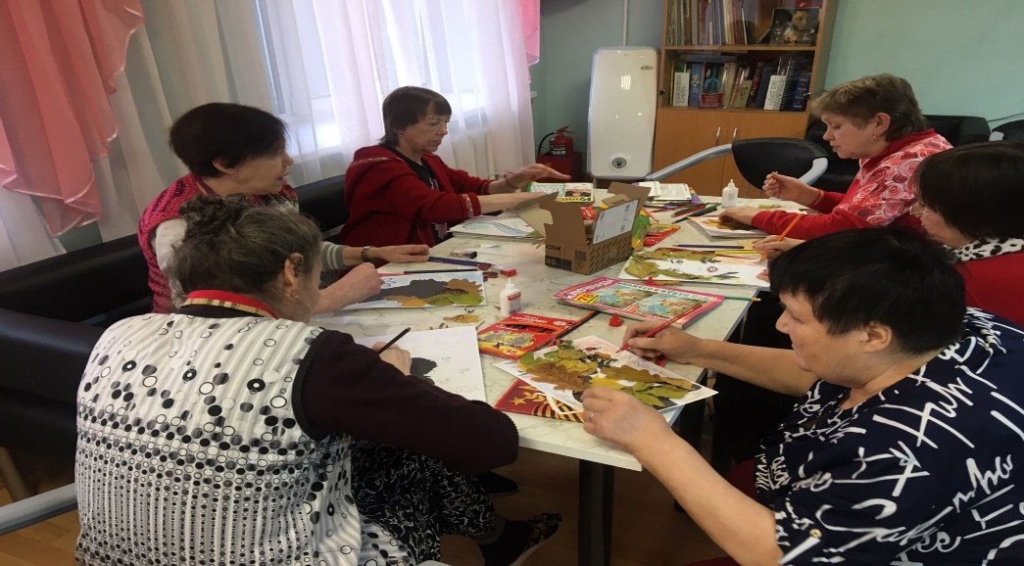
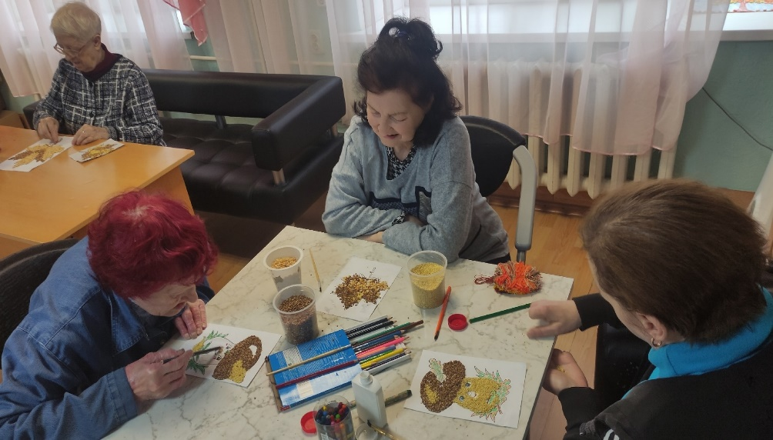
Клуб "Фантазии полёт и рук творенье"
Цель: позволить получателям социальных услуг максимально использовать ресурсы своего организма для улучшения самочувствия, проведения интересного досуга, продления активного долголетия.

Slide 17
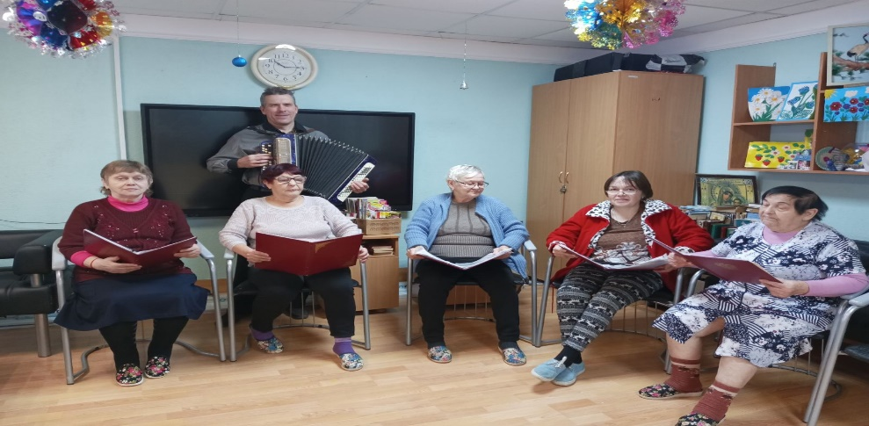
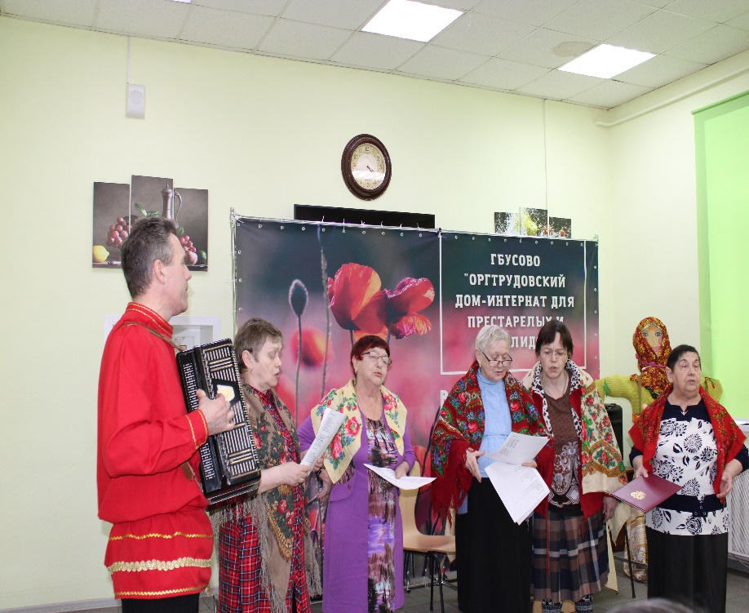
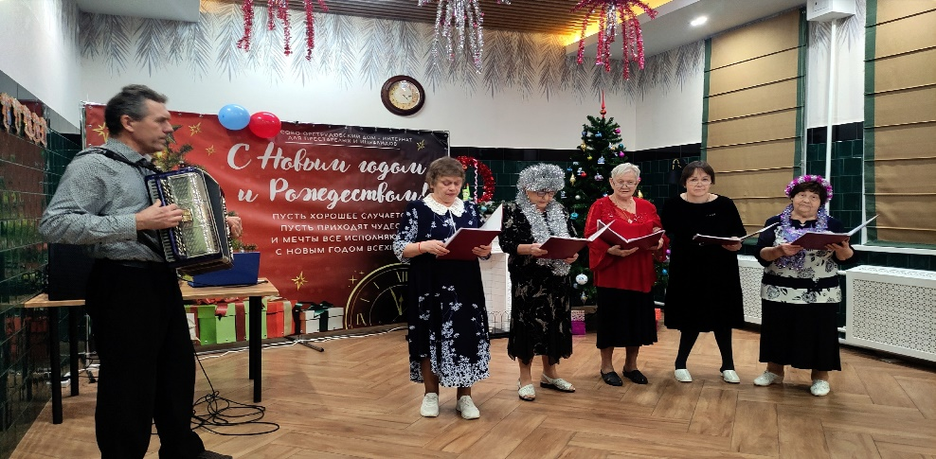
Клуб "Хорошее настроение"
Цель: исполнение песен, занятие в хоре помогает поднять настроение, повысить уровень иммунитета, особенно для тех, кто страдал от депрессивных состояний, а так же улучшает работу обоих полушарий головного мозга. Человек получает эффективное средство для снятия стресса и внутреннего напряжения.
Наибольшее внимание уделяется людям с ограниченными возможностями и инвалидам. Участие в играх и конкурсах позволяет им почувствовать себя полноценными членами общества.

Slide 18
Контактная информация:
Адрес:
600003 город Владимир, микрорайон Оргтруд, улица Набережная, дом 6а
Телефон:
8 (4922) 45-62-42
E-mail: orgtrud_domint@uszn.avo.ru
Сайт: https://orgtrud.social33.ru

